Slide 1
Internet e Segurança
Noções de Informática

Slide 2
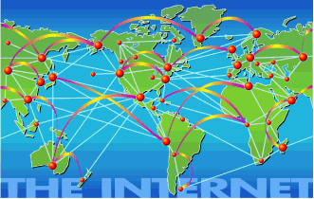
O QUE É INTERNET?
A Internet é uma rede de computadores à escala mundial, destinada à troca de informações.

Slide 3
O que Fazer na Internet?
Encontrar informação
Enviar e receber mensagens
Ouvir música
Ler livros e revistas
Conversar com outras pessoas
Fazer compras
Consultar o saldo bancário
Fazer download de software
Passar horas a navegar sem rumo

Slide 4
A história da Internet
ARPANET 1969
(Advanced Research Projects Agency Network)
Departamento de Defesa dos E.U.A.
Criar uma rede que não pudesse ser destruída por bombardeios e fosse capaz de ligar pontos estratégicos, como centros de pesquisa e tecnologia

Slide 5
A história da Internet
ARPANET 1969
(Advanced Research Projects Agency Network)
Departamento de Defesa dos E.U.A.
O que começou como um projeto de estratégia militar acabou transformado na Internet.

Slide 6
A história da Internet
Universidades Anos 70
Ligaram-se em rede para partilharem a informação de âmbito científico.
mais académica
VISÃO
menos militarista

Slide 7
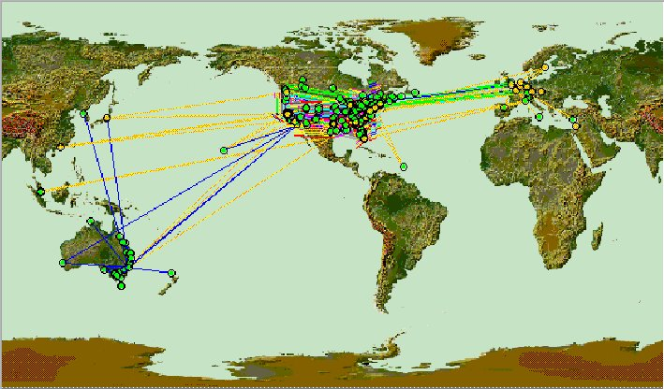
A história da Internet
NSFNET Anos 80
(Nacional Science Foundation Network)
Liga centros localizados em pontos estratégicos e dotados de redes de alto débito em fibra óptica.

Slide 8

A história da Internet
Internet Anos 90
Expansão fulgurante de uma nova infra-estrutura global de comunicações

Slide 9

A história da Internet
Internet
International Network

Slide 10
Conceitos Básicos

Slide 11


Download
Descarregar, baixar um arquivo.

Slide 12

Upload
Enviar um arquivo para um servidor na internet.

Slide 13

Páginas Web
Arquivo, geralmente em HTML e com ligações de hipertexto.

Slide 14
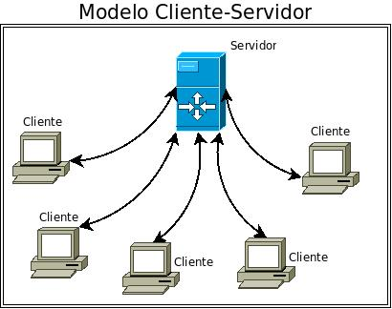
Servidor
Computador que fornece serviços a uma rede de computadores.

Slide 15



Provedor de acesso
Empresa, universidade ou organização que fornece acesso à internet.

Slide 16
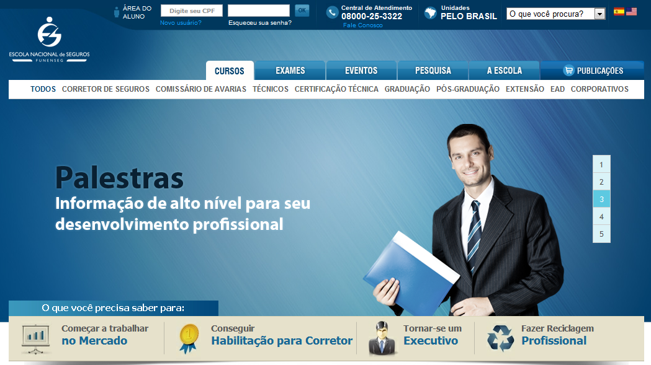
Site
Coleção de páginas web.

Slide 17
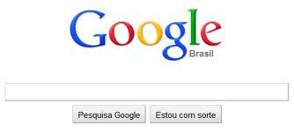
Home page
Página inicial de um site.

Slide 18

URL (Uniform Resouse Locator)
Endereço da página web que permite aos computadores achá-la de maneira uniforme.

Slide 19
URL (Uniform Resouse Locator)
http://www.ifrn.edu.br
http:// → Protocolo de transferência de hipertexto.
www → Convenção que indica que o endereço pertencente à web.
ifrn → nome da empresa ou instituição.
edu → Entidade educacional.
br → endereço localizado no Brasil.

Slide 20
Domínio
É o nome de uma área reservada num servidor Internet que indica o endereço de um website.
Exemplos:
google.com.br
gmail.com
terra.com.br

Slide 21
Registros de Domínios
Terminações | Descrição | Exemplos
com | Sites comerciais em qualquer lugar do mundo. | google.com empresa.com fulana.com
com.br | Entidades comerciais no Brasil | google.com.br empresa.com.br
srv.br | Empresas prestadoras de serviços no Brasil | brasilserv.srv.br
cim.br | Corretores de imóveis no Brasil | corretoresdeimoveis.cim.br
gov.br | Entidades Governamentais no Brasil | mec.gov.br
org.br | Entidades não governamentais no Brasil | funenseg.org.br

Slide 22
Unidades de transmissão
de dados

Slide 23
Kilobit por segundo (kbps) = 1.000 bits por segundo.
Kylobyte por segundo (kBps)
1 kBps = 8 kbps
Megabit por segundo (Mbps) = 1.000 kbps
Megabyte por segundo (MBps)
1 MBps = 8 Mbps

Slide 24
Principais tipos
de conexão

Slide 25
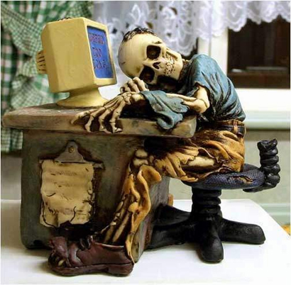
Linha discada
Computador + modem + linha telefônica + provedor de acesso.
Taxa máxima: 56 Kbps.

Slide 26

Conexão ADSL (Linha de Assinante Assíncrona Digital)
Linha telefônica + computador + placa Ethernet.
Velocidade: 256 Kbps a 8 Mbps.

Slide 27
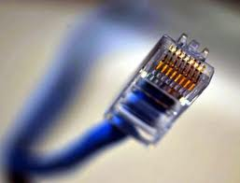
Cabo
Modem a cabo + computador + placa Ethernet.
Velocidade: 128 Kbps a 24 Mbps.

Slide 28
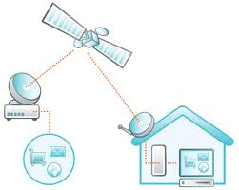
Satélite
Falta de opção.
Necessita alguns hardwares específicos e caros.
Velocidade:
512 Kbps a 2 Mbps.

Slide 29

3G
Banda larga aos telefones móveis.

Slide 30

Wi-fi
Internet sem fio.

Slide 31
Serviços
Disponíveis

Slide 32

World Wide Web (WWW)
Sistema de documentos em hipermídia que são interligados e executados na Internet.
Preciso utilizar um browser.
Navegar ou surfar na web.

Slide 33






Navegador Web
Permite usuários visitar as páginas web.
Utilizados para navegar na Internet.
33

Slide 34
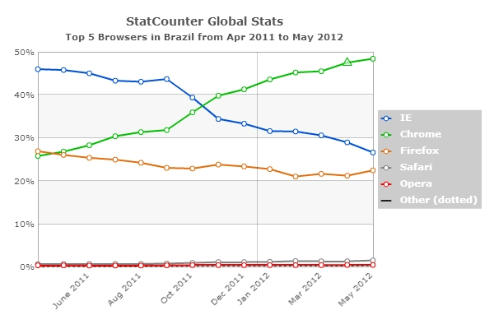

Slide 35
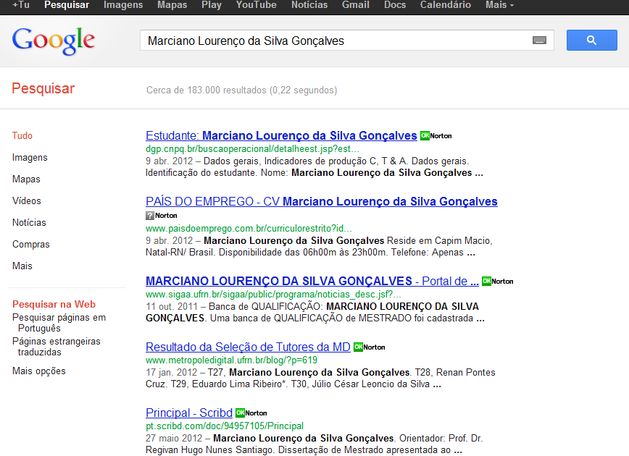
Ferramenta de Busca de Informações
Os motores de busca da Internet, ou “buscadores”, são ferramentas essenciais para encontrar informações no vasto e crescente mundo da Internet;
São sistemas de busca por palavras chave, em bases de dados aos quais
foram incluídas, automaticamente,
páginas Web, através de “robôs”
de busca pela rede;

Slide 36

E-mail
Abreviação de electronic mail, correio eletrônico;
Trata-se de outro serviço muito usado da Internet, com envio e recepção de mensagens escritas de usuário a usuário,
Permite anexar arquivos para serem enviados com mensagens.

Slide 37
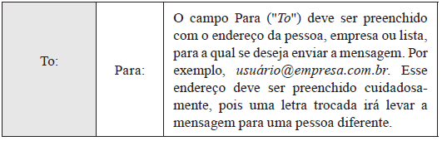
Formato de um e-mail

Slide 38
Composição dos e-mails
Formais:
No início da mensagem, coloca-se um cabeçalho com nome da cidade e/ou data, e seguir padrões de cartas pessoais ou comercias.
Informais:
Nesse caso, são como bilhetes: não é preciso colocar um cabeçalho com nome da cidade e/ou data, nem seguir padrões de cartas formais.

Slide 39
Composição dos e-mails
Resposta
Na resposta (Reply) a uma mensagem recebida os programas de e-mail citam automaticamente a mensagem, colocando sinais de > (maior) na frente do texto citado.
Encaminhamento
Encaminhar uma mensagem (Forward) é reenviá-la a outros destinatários.

Slide 40



Webmail
Webmail é uma interface da World Wide Web que permite ao utilizador ler e escrever e-mail usando um navegador.
Vantagem
Qualquer computador ligado à internet com um navegador é suficiente.
Desvantagem
Limita o número de mensagens que podemos armazenar.

Slide 41
Programas Clientes de Correio Eletrônico
É um programa de computador que permite enviar, receber e personalizar mensagens de e-mail.
Algumas Vantagens:
Ler e escrever e-mail off-line;
Armazenar o e-mail no disco rígido;
Utilizar múltiplas contas de correio eletrônico ao mesmo tempo;
Enviar e receber mensagens encriptadas;

Slide 42
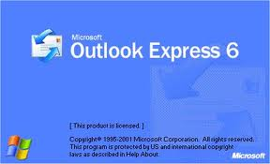


Programas Clientes de Correio Eletrônico
Algumas Desvantagens:
Os programas ocupam algum espaço no disco rígido;
As mensagens recebidas e enviadas ocupam espaço no disco;
Alguns clientes de e-mail são pagos;
Nem sempre são compatíveis com todos servidores de correio eletrônico.

Slide 43
Netiqueta

Slide 44
O que é Netiqueta?
Ao conjunto de regras de etiqueta (comportamento) na Internet, chamamos Netiqueta. Essas regras refletem normas gerais de bom senso para a convivência dos milhões de usuários na rede.

Slide 45
Como escrever na internet?
Fale, não grite!
Sorria :-) pisque ;-) chore &-( ...

Slide 46
E-mail
A linha Assunto ou Subject deve estar sempre preenchida com o assunto tratado em sua mensagem de e-mail.
Subject: Reuniao de sexta (msg longa!)

Slide 47
Arquivos anexados
Envie arquivos anexados apenas quando solicitado, e jamais para listas.

Slide 48
Parágrafos
É boa prática deixar linhas em branco entre blocos de texto.

Slide 49
Respostas
Procure responder a todas as mensagens pessoais.
Não inclua todo o conteúdo da mensagem respondida;
Subject: jogo de domingo e Subject: Re: jogo de domingo

Slide 50
Respostas em Cascata
Ao responder mensagens respondidas, as citações ficam com camadas de ">>" em cada linha. Se sua resposta já está incluindo uma terceira ou quarta camada de ">>", temos uma cascata: é hora de cortar as citações, ou pelo menos apagar alguns ">" que estejam a mais.

Slide 51
Assinaturas
É possível criar o que se chama "assinatura" para suas mensagens de correio eletrônico.
Não exagere! Essa assinatura deve se restringir a no máximo 4 (quatro) linhas.

Slide 52
Listas e Newsgroups
Participe quando tiver algo a dizer!
Cite sempre a mensagem respondida, indicando "quem" disse "o quê".
Não envie a mesma mensagem para diversos newsgroups e listas.
Leia o FAQ!!!

Slide 53
E-mail Marketing
Utilização do e-mail como ferramenta de marketing direto.
E-mail principal motivo de uso da Internet.

Slide 54
E-mail Marketing
Enviar divulgação não desejada é uma das formas de spam.
Em vez de enviar propagandas, use alternativas.

Slide 55
Spam
Fazer spam é enviar mensagens por e-mail para dezenas de pessoas, listas ou newsgroups, não importando o assunto da lista, ou o interesse das pessoas destinatárias das mensagens.

Slide 56
Spam
Ao receber mensagens com alertas sobre vírus, correntes de qualquer tipo, histórias estranhas, não passe adiante.

Slide 57
Voz sobre
IP

Slide 58

VoIP
Roteamento de conversação humana usando a Internet ou qualquer outra rede de computadores baseada no Protocolo IP.
Permite transformar o computador em um telefone.

Slide 59



Como fazer?
Requisitos:
Computador;
Microfone;
Alto-falantes ou fones de ouvidos;
Head Phone;
Banda larga.
Baixar um programa específico.

Slide 60
Skype
Telefonemas gratuitos PC – PC;
Videoconferências gratuitas;
Número de telefone on-line;
Telefones fixos e celulares no Brasil e fora mais baratas;
Secretária eletrônica (mesmo off);
Redirecionamento de chamadas.

Slide 61
Segurança no uso
da internet

Slide 62

O que é?
A Segurança da Informação é um conjunto de princípios, técnicas, protocolos, normas e regras que visam garantir um melhor nível de confiabilidade.

Slide 63
Princípios da Segurança da Informação
Confidencialidade;
Integridade;
Disponibilidade;
Autenticidade;
Não repúdio.

Slide 64
Senhas
A senha (password) é um dos métodos mais utilizados na Internet ou sistemas computacionais para autenticar um usuário.
A senha pode ser obtida por terceiros utilizando técnicas hacking.
Essas técnicas podem ser a utilização de ferramentas de força bruta (visa realizar tentativas de acesso baseado em regras) ou utilizando a fragilidade de um serviço ou sistema oferecido.

Slide 65
Como elaborar boas senhas?
Mínimo 8 caracteres;
Mesclar letras (maiúsculas e minúsculas), números e caracteres especiais;
Evite criar senhas com palavras simples ou apenas números.

Slide 66
Exemplo de senhas
Inseguras:
meumor16
forever,
1a2m3o4r
Seguras:
?F2eR7##u5a
#Pu63j?#fP!

Slide 67
CÓDIGOS MALICIOSOS
Aplicativo malicioso ou Malware (Malicious Software) é um termo genérico que abrange todos os tipos de programa especificamente desenvolvidos para executar ações maliciosas em um computador.
Alguns exemplos de malware são:
vírus;
worms e bots;
cavalos de tróia;
keyloggers e outros programas spyware.

Slide 68

Atacantes ou invasores - Hacker
É aquela pessoa com grande conhecimento computacional e na área da segurança computacional, que possui uma grande facilidade de análise, assimilação, compreensão e capacidades surpreendentes de conseguir fazer o que quiser (literalmente) com um computador.

Slide 69
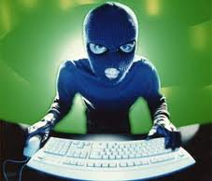
Atacantes ou invasores - Cracker
Possui tanto conhecimento quanto os Hackers, mas com a diferença de que, para eles, não basta entrar em sistemas, quebrar senhas, e descobrir falhas. Eles precisam deixar um aviso de que estiveram lá, algumas vezes destruindo partes do sistema, e até aniquilando com tudo o que veem pela frente.

Slide 70
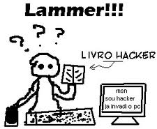
Atacantes ou invasores - Lammer
Lammer é aquele cara que quer aprender sobre Hackers. Não tem tanto conhecimento quanto os Hackers, mas utiliza os programas ou técnicas Hacker sem saber exatamente o que está fazendo.

Slide 71

Atacantes ou invasores - Bancker
Possui tanto conhecimento quanto os Hackers, porém dedicam seu conhecimento para atividades fraudulento bancária, cartões de crédito etc. Sempre visam obter informações financeiras dos usuários.

Slide 72
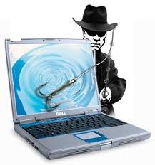
Atacantes ou invasores - Phisher
Semelhante aos Bancker, visam obter informações financeiras ou de acesso dos usuários. Utilizam diversas técnicas para obter essas informações: Malware, Keyloggers ou Screenloggers.

Slide 73
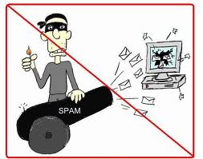
Atacantes ou invasores - Spammer
Empresa ou indivíduo que envia e-mail para milhares de usuários (e-mails em massa). O conteúdo destas mensagens são publicidades, caracterizando o tipo de e-mail SPAM.

Slide 74
CÓDIGOS MALICIOSOS
Aplicativo malicioso ou Malware (Malicious Software) é um termo genérico que abrange todos os tipos de programa especificamente desenvolvidos para executar ações maliciosas em um computador.
Alguns exemplos de malware são:
vírus;
worms e bots;
cavalos de tróia;
keyloggers e outros programas spyware.

Slide 75
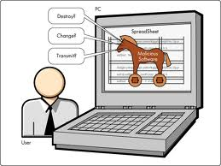
CÓDIGOS MALICIOSOS- Cavalos de Tróia
Cavalo de tróia (trojan horse) é um programa, normalmente recebido como um “presente” (por exemplo, cartão virtual, álbum de fotos, protetor de tela, jogo etc.), que além de executar funções para as quais foi aparentemente projetado, também executa outras funções normalmente maliciosas e sem o conhecimento do usuário.

Slide 76
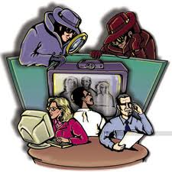
CÓDIGOS MALICIOSOS- Spyware
Spyware, por sua vez, é o termo utilizado para se referir a uma grande categoria de software que tem o objetivo de monitorar atividades de um sistema e enviar as informações coletadas para terceiros.

Slide 77
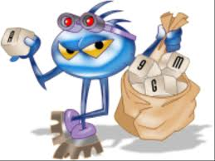
CÓDIGOS MALICIOSOS- Keyloggers
Keylogger é um programa que duplica o que é digitado pelo usuário. Um arquivo é gerado e enviado para o e-mail do invasor ou para um servidor de arquivos

Slide 78

CÓDIGOS MALICIOSOS- Screenloggers
Screenlogger é um programa semelhante ao Keylogger, porém ao invés de colher informações digitadas pelo usuário, envia, em forma de imagem, a região clicada pelo usuário.

Slide 79

CÓDIGOS MALICIOSOS- Vírus
Vírus é um programa ou parte de um programa de computador, normalmente malicioso, que se propaga infectando, isto é, inserindo cópias de si mesmo e se tornando parte de outros programas e arquivos de um computador.
Os vírus de computador podem gerar desde travamentos, lentidão, perda de dados e até mesmo danificar programas e arquivos.

Slide 80
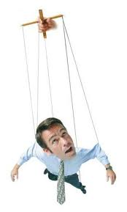
Engenharia Social
Conhecido como a arte de enganar. É uma técnica utilizada pelo atacante para obter informações pessoais de um usuário. Existem casos onde o atacante se passa por outra pessoa ou empresa para obter estas informações.

Slide 81
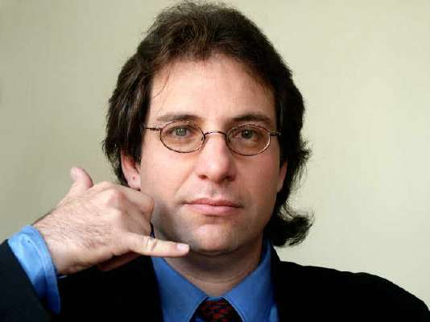
Engenharia Social – Anatomia
Obter Informações gerais sobre o alvo
Desenvolve o relacionamento
Explora esse relacionamento
Ações para atingir o objetivo

Slide 82
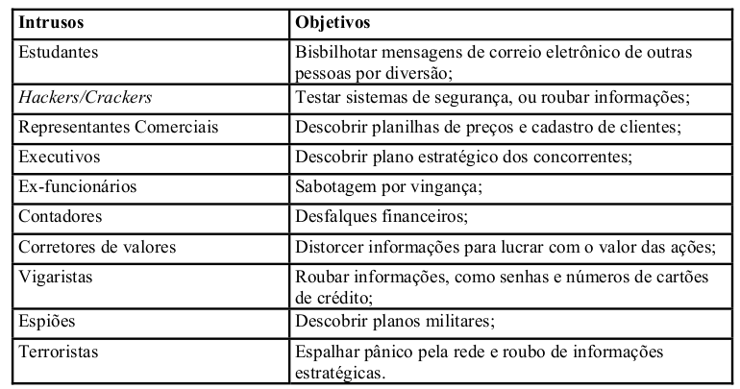
Atacantes

Slide 83
Mídias
sociais

Slide 84



Redes Sociais x Mídias Sociais
Redes Sociais são ambientes cujo foco é reunir pessoas, que podem expor seu perfil e interagir com outros membros.

Slide 85

Redes Sociais x Mídias Sociais
Sites construídos para permitir a criação colaborativa de conteúdo, a interação social e o compartilhamento de informação.

Slide 86
Mídias Sociais
As mídias sociais são úteis para o corretor de seguros?
Será que podem facilitar a interação da corretora com o segurado?
Sua corretora deve utilizar as mídias sociais como ferramenta de marketing?

Slide 87
Dúvidas?

